Slide 1
Материки
и
континенты
Воспитатель МБДОУ д/с №7
Сотникова Я.С.

Slide 2
Цель: формировать представления детей о планете Земля, разных материках и континентах мира.
Задачи:
Расширить знания детей о нашей планете;
Дать представление о народах, населяющих материки, о животном мире каждого материка;
Развить умение ориентироваться по карте и глобусу, находить страны и континенты.

Slide 3
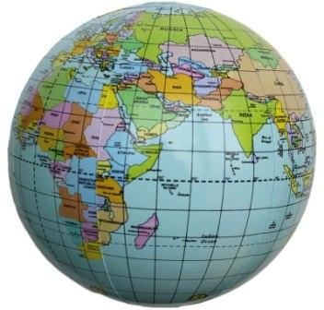
Планета Земля (глобус)

Slide 4
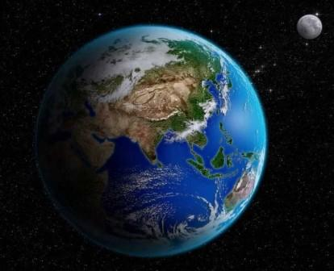
Так планета выглядит из космоса

Slide 5
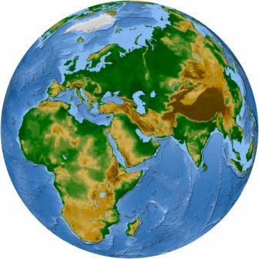
На глобусе голубым цветом обозначены моря и океаны, другими цветами– суша.

Slide 6
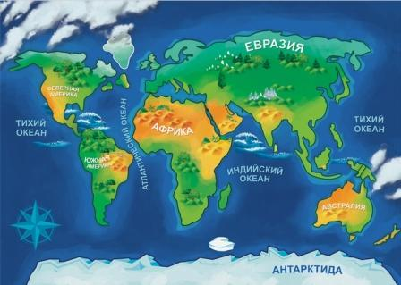
Твёрдую оболочку Земли принято делить на 6 материков: Евразию, Северную и Южную Америки, Африку, Австралию, а также Антарктиду.

Slide 7
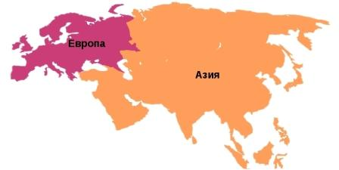
Евразия — крупнейший материк, занимающий 1/3 часть суши. Здесь расположено сразу 2 части света:
Европа и Азия.

Slide 8
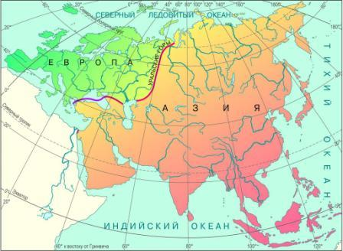
Граница между ними проходит по линии Уральских гор, Черному и Азовскому морю, а также проливам, соединяющим Черное и Средиземное моря. Это единственный материк, который омывается всеми океанами.

Slide 9
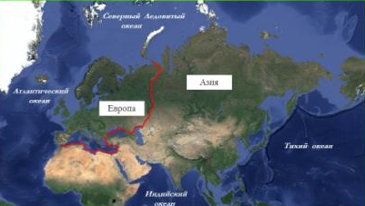
Берега Евразии омываются водами всех четырех океанов: Тихим, Индийским, Атлантическим, Северно-ледовитым.

Slide 10
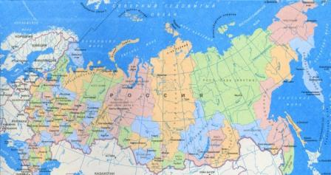
Азия - самая большая часть Евразии. Мудрецы Азии придумали цифры, их назвали арабскими.
Изобретатели Азии дали миру шахматы, компас, бумагу.
Наша Россия — самое большое государство — находится в Евразии.

Slide 11

Население Евразии

Slide 12
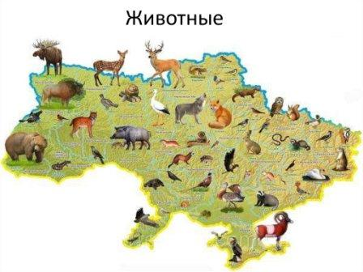
Животные Евразии

Slide 13
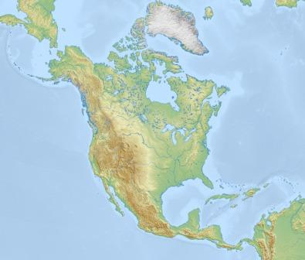
Северная Америка.

Slide 14
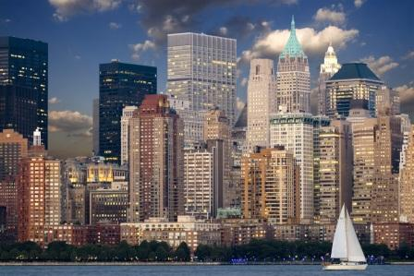
В Северной Америке много небоскребов.

Slide 15
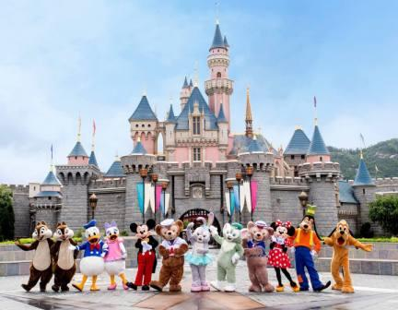
А ещё американский художник Уолт Дисней создал героев ваших любимых мультиков: мышонка Микки, Белоснежку, утенка Дональда. Дисней основал и парк развлечений «Диснейленд».

Slide 16
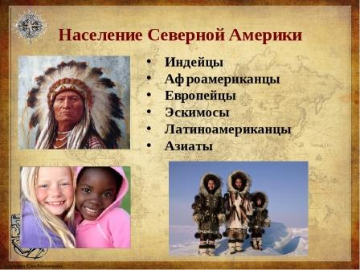
Население Северной Америки
Индейцы, афроамериканцы, европейцы, эскимосы, латиноамериканцы, азиаты

Slide 17
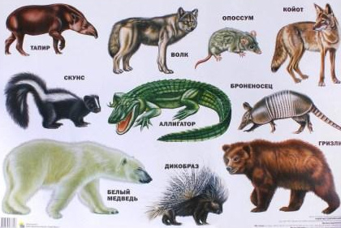
Животные Северной Америки

Slide 18
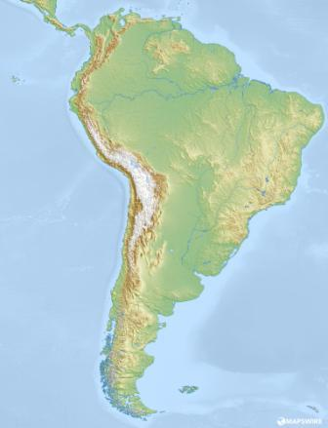
Южная Америка

Slide 19
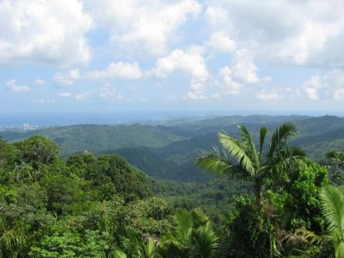
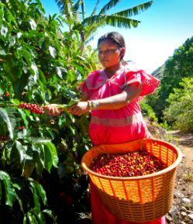
В Южной Америке есть непроходимые джунгли и здесь выращивают кофе.

Slide 20
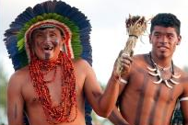
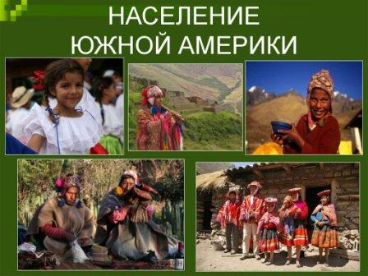
Население Южной Америки
Коренные жители – индейцы
Пришлые жители – потомки европейцев и африканцев

Slide 21
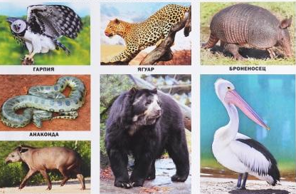
Животные Южной Америки

Slide 22
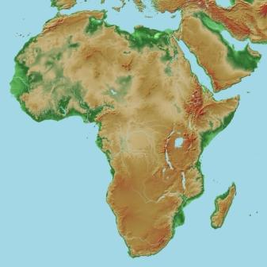
Африка — самый жаркий материк на Земле.

Slide 23
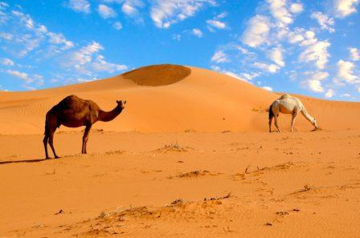
Здесь самая большая пустыня Сахара, по которой гуляют гордые верблюды - «корабли пустыни».

Slide 24
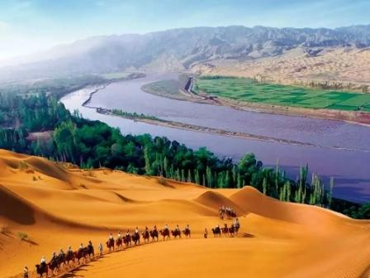
И самая длинная река Нил, где водятся нильские крокодилы.

Slide 25
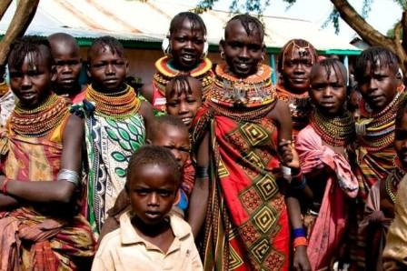
Население Африки

Slide 26
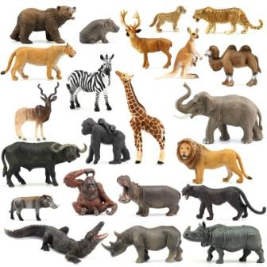
Животные Африки

Slide 27
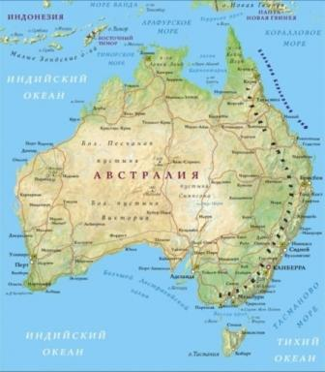
Австралия

Slide 28
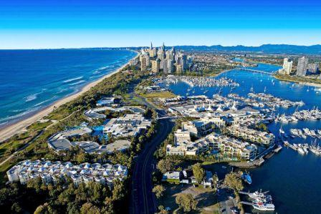
Австралия — единственный материк, на территории которого расположена всего 1 государство — Австралийский Союз.

Slide 29
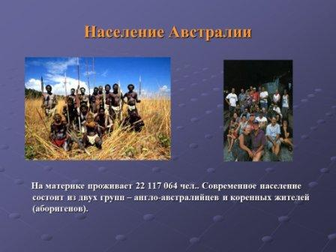
Население Австралии
Аборигены
Англо-австралийцы

Slide 30
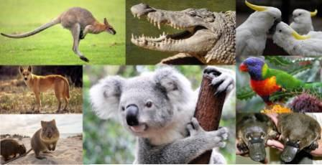
Животные Австралии

Slide 31
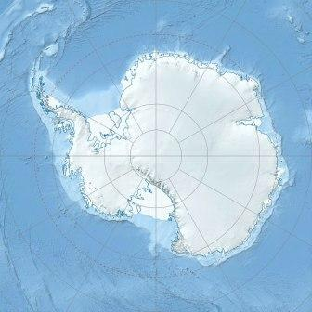
Антарктида — самый южный материк, полностью покрытый льдом.

Slide 32
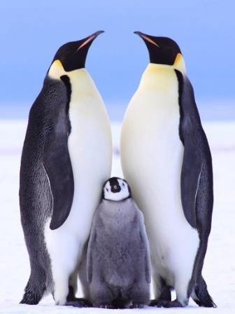
В Антарктиде интересно посмотреть на ледники, на королевских пингвинов.

Slide 33
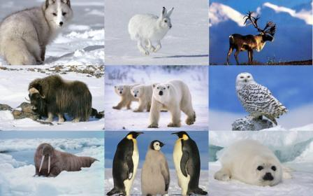
Животные Антарктиды

Slide 34
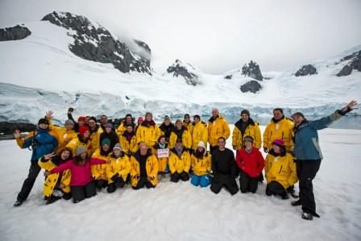
Жители Антарктиды – люди с научных станций

Slide 35
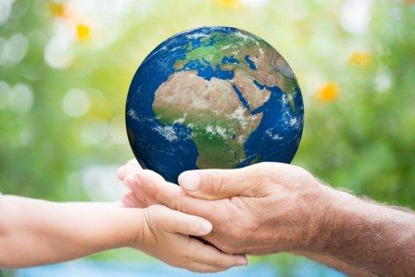
Земля – наш общий дом для всех, кто на ней живёт. Она всем нужна, и все, кто на ней живёт, тоже нужны Земле. У нас над головой общая крыша – голубое небо. Под ногами общий пол – земная поверхность, у нас на всех один светильник и печка – солнце. И всё это – люди должны беречь.

